Slide 1

§3.3 多维随机变量函数的分布
问题：已知二维随机变量 (X, Y) 的分布，
如何求出 Z=g (X, Y)的分布？

Slide 2
3.3.1 多维离散随机变量函数的分布
(1) 设(X₁, X₂, ……, X_{n}) 是n维离散随机变量，
则 Z = g(X₁, ……, X_{n}) 是一维离散随机变量.
(2) 多维离散随机变量函数的分布是容易求的：
i) 对(X₁, X₂, ……, X_{n})的各种可能取值对，
写出 Z 相应的取值.
ii) 对Z的 相同的取值，合并其对应的概率.

Slide 3
3.3.2 最大值与最小值分布
例3.3.1 设X与Y 独立，且 X, Y 等可能地取值 0
和1. 求 Z = max(X, Y) 的分布列.
解:
X 0 1
P 1/2 1/2
Y 0 1
P 1/2 1/2
Z = max(X, Y) 的取值为: 0, 1
P(Z=0) = P(X=0, Y=0)
= P(X=0)P(Y=0)
=1/4
P(Z=1)
= P(X=0, Y=1) + P(X=1, Y=0) + P(X=1, Y=1)
= 3/4

Slide 4
设 X，Y 是两个相互独立的随机变量，它们的分
布函数分别为F_{X}(x) 和 F_{Y}(y),我们来求 M = max(X,Y)
及 N = min(X,Y) 的分布函数.
1. M = max(X,Y) 的分布函数
F_{M}(z)=P(M≤z)
=P(X≤z,Y≤z)
由于 X 和 Y 相互独立,于是得到 M = max(X,Y) 的分布
函数为:
F_{M}(z)
=P(X≤z)P(Y≤z)
即有 F_{M}(z)= F_{X}(z)F_{Y}(z)

Slide 5
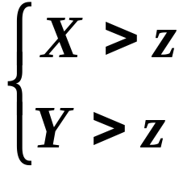


2. N = min(X,Y) 的分布函数
F_{N}(z)=P(N≤z)
=1-P(N>z)
=1-P(X>z,Y>z)
由于 X 和 Y 相互独立,于是得到 N = min(X,Y) 的分布函数为:
F_{N}(z)
=1- P(X>z)P(Y>z)
即有 F_{N}(z)= 1-[1-F_{X}(z)][1-F_{Y}(z)]

Slide 6
一般情况
设 X₁, X₂, …… X_{n}, 独立同分布，其分布函数和密度函数分别为 F_{X}(x) 和 f_{X}(x).
若记
Y = max (X₁, X₂, …… X_{n}),
Z = min (X₁, X₂, …… X_{n})
则
Y 的分布函数为:
F_{Y} (y) = [F_{X}(y)]^{n}
f_{Y}(y) = n[F_{X}(y)]^{n−1} f_{X}(y)
Y 的密度函数为:
Z 的分布函数为:
F_{Z}(z) = 1−[1− F_{X}(z)]^{n}
Z 的密度函数为:
f_{Z}(z) = n[1− F_{X}(z)]^{n−1} f_{X}(z)

Slide 7




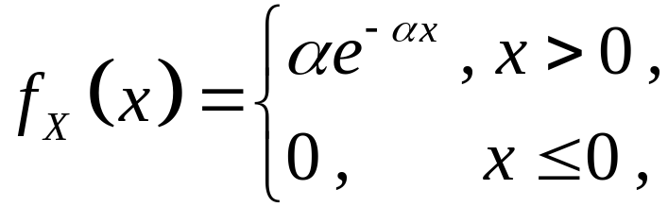
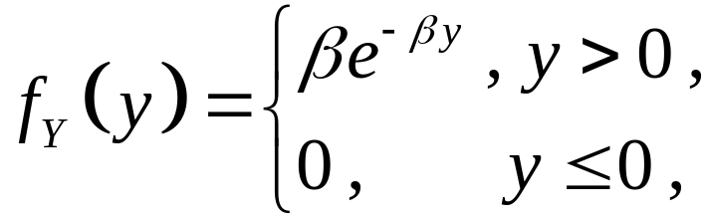






例 设系统 L 由两个相互独立的子系统 连接而成,连接的方式分别为 (i) 串联, (ii) 并联, (iii)
备用 (当系统 损坏时, 系统 开始工作) , 如下图所示.设 的寿命分别为 已知它们的概率密度分别为
其中 且 试分别就以上三种连接方式写出 的寿命 的概率密度.
X
X
X
Y
Y
Y

Slide 8
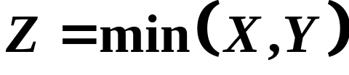
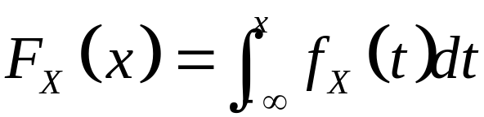
解
(i) 串联的情况
由于当系统 中有一个损坏时, 系统 L 就停止工作,
所以此时 L 的寿命为
因为 X 的概率密度为
X
Y
所以 X 的分布函数为

Slide 9
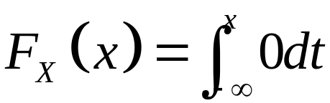


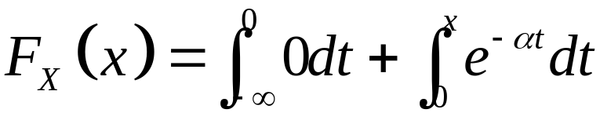



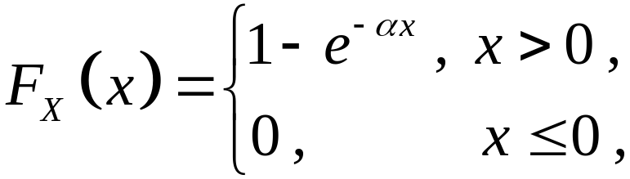

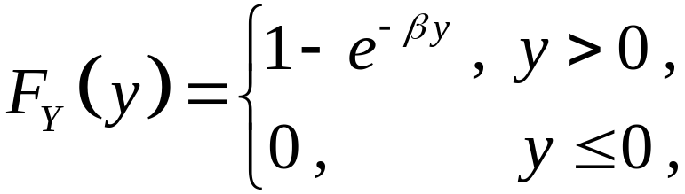
当 x 0 时 ,
当 x > 0 时 ,
故
类似地 ,
可求得 Y 的分布函数为

Slide 10
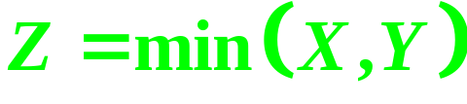
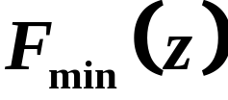
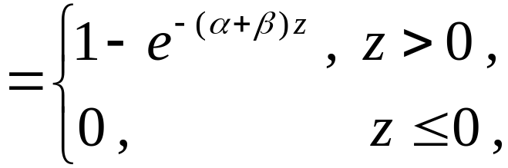
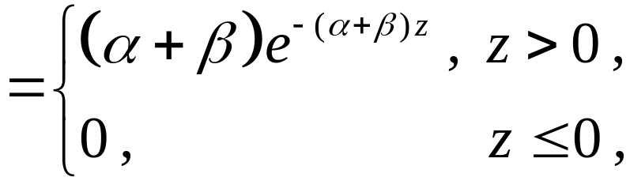
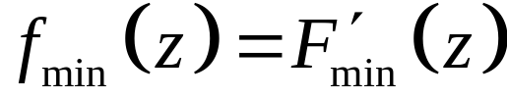
于是 的分布函数为
= 1-[1-F_{X}(z)][1-F_{Y}(z)]
的概率密度为

Slide 11
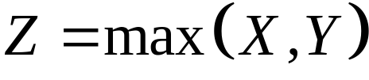
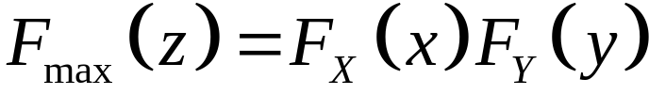
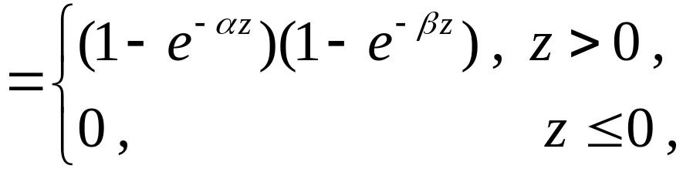
(ii) 并联的情况
由于当且仅当系统 都损坏时, 系统 L 才停止工作,
所以此时 L 的寿命为
故 的分布函数为
X
Y

Slide 12
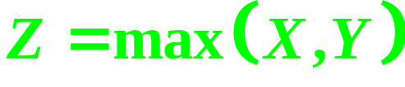
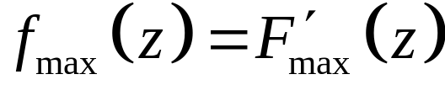
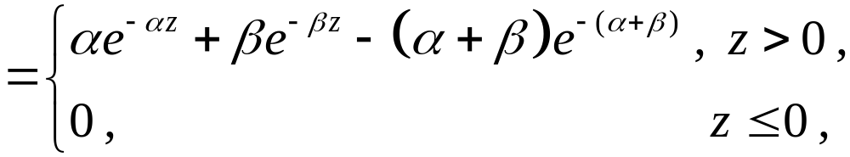

于是 的概率密度为
(iii) 备用的情况
由于当系统 损坏时, 系统 才开始工作,
因此整个系统 L 的寿命为
X
Y

Slide 13
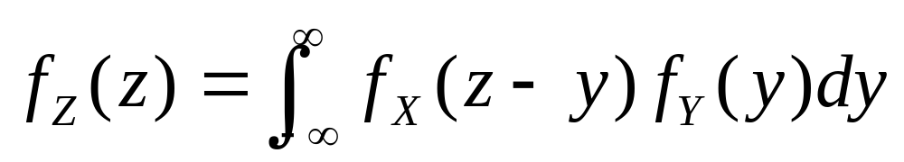
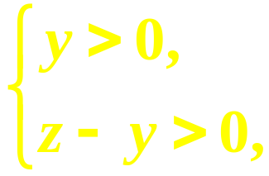



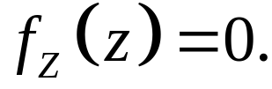


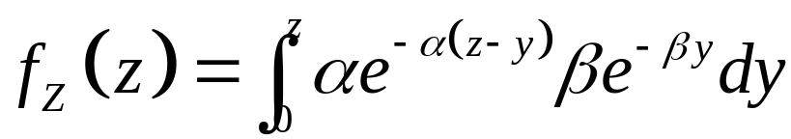
当且仅当
即 时,
上述积分的被积函数不等于零.
故
当 z 0 时 ,
当 z > 0 时 ,

Slide 14
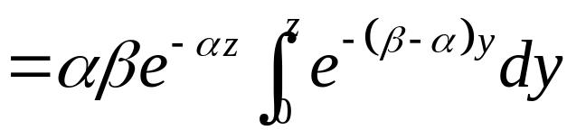
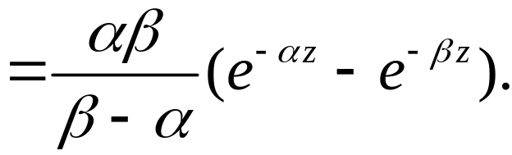

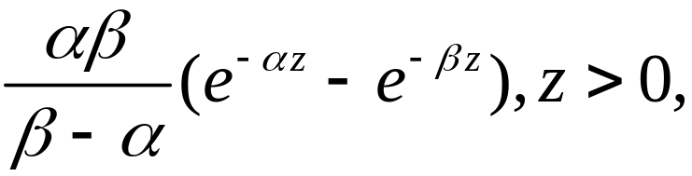
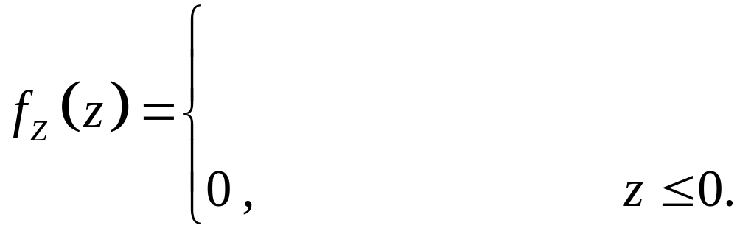
于是 的概率密度为

Slide 15



需要指出的是，当X₁,…,X_{n}相互独立且具有相同分布函数F(x)时, 常称
M=max(X₁,…,X_{n})，N=min(X₁,…,X_{n})
为极值 .
由于一些灾害性的自然现象，如地震、洪水等等都是极值，研究极值分布具有重要的意义和实用价值.

Slide 16
3.3.3 连续随机变量Z=X+ Y 的分布

Slide 17

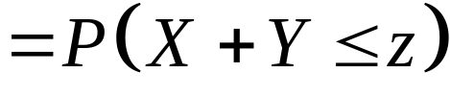
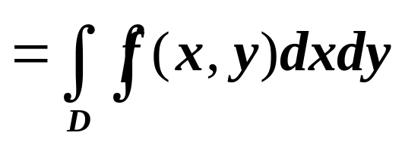

例 设X和Y的联合密度为 f (x,y) , 求 Z=X+Y 的概率密度.
解
Z=X+Y的分布函数是:
这里积分区域 D={(x, y): x+y ≤z}
它是直线 x+y =z 及其左下方的半平面.

Slide 18
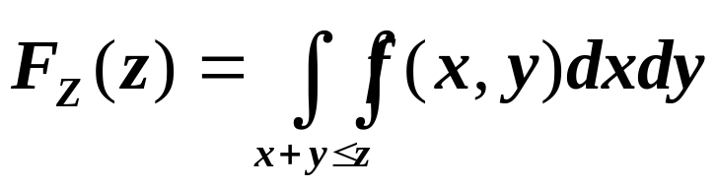
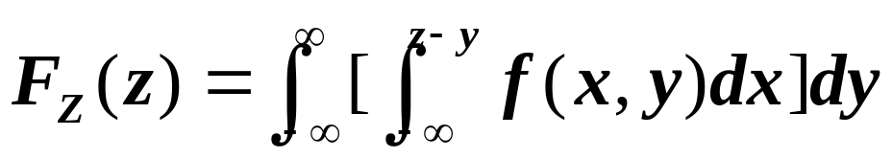
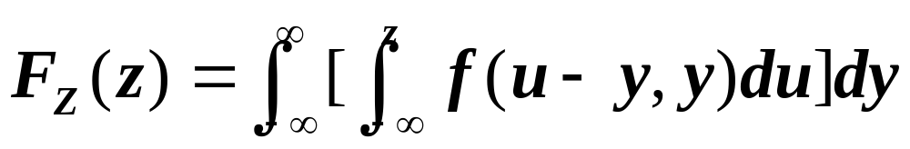
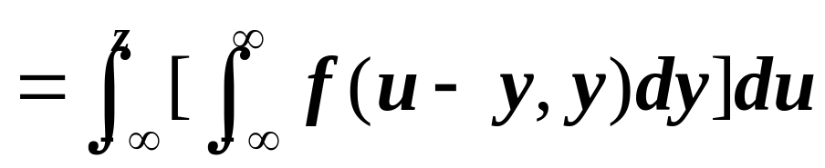
化成累次积分,得
固定z和y,对方括号内的积分作变量代换, 令 x=u-y,得
变量代换
交换积分次序

Slide 19
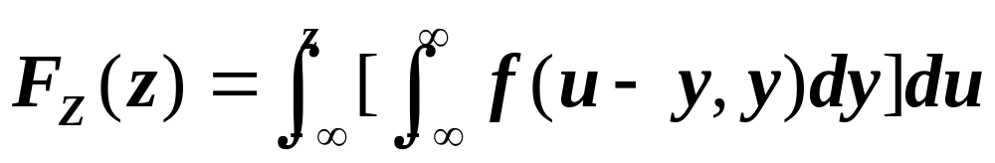
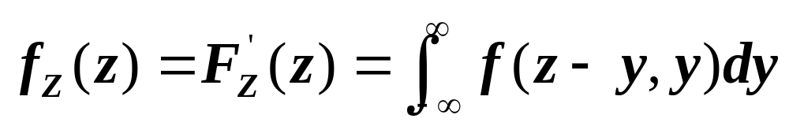
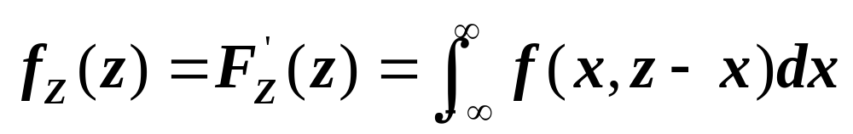
由概率密度与分布函数的关系, 即得Z=X+Y的概率密度为:
由X和Y的对称性, f_{Z} (z)又可写成
以上两式即是两个随机变量和的概率密度的一般公式.

Slide 20


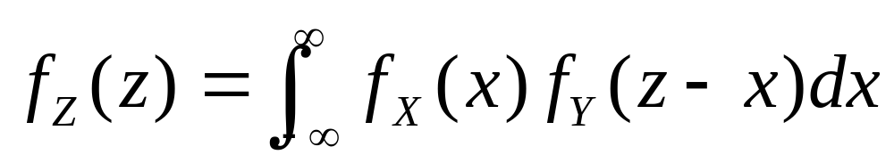
特别地，当 X 和 Y 独立，设 (X,Y) 关于 X , Y 的边缘密度分别为 f_{X}(x) , f_{Y}(y) , 则上述两式化为:
卷积公式

Slide 21
连续场合的卷积公式
定理3.3.1 设连续随机变量X与Y 独立，
则 Z=X+ Y 的密度函数为

Slide 22
离散场合的卷积公式
设离散随机变量 X 与 Y 独立，
则 Z=X+ Y 的分布列为

Slide 23
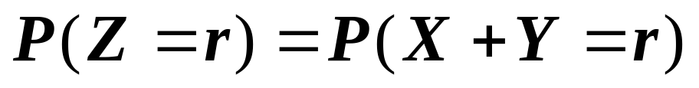
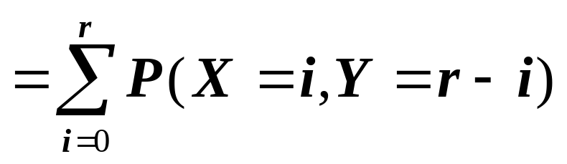
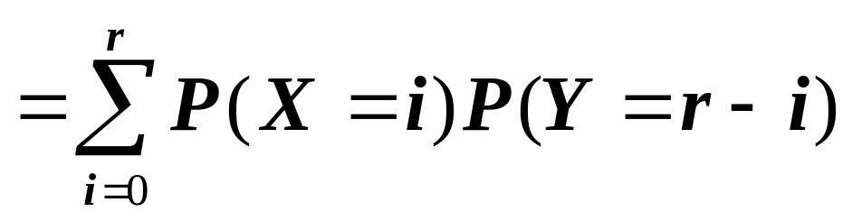
卷积公式的应用
例 若 X、Y 独立，P(X=k)=a_{k} , k=0 , 1 , 2 ,…, P(Y=k)=b_{k} , k=0,1,2,… ,求 Z=X+Y 的概率函数.
解
由独立性
卷积公式
=a₀b_{r}+a₁b_{r-1}+…+a_{r}b₀
r=0,1,2, …

Slide 24
卷积公式的应用
例3.3.2 X与Y 是独立同分布的标准正态变
量，求 Z = X+ Y 的分布.
解：
所以 Z = X+ Y ∼ N(0, 2).
进一步的结论见后

Slide 25
分布的可加性
若同一类分布的独立随机变量和的分布仍是此类分布，则称此类分布具有可加性.

Slide 26
二项分布的可加性
若 X ∼ b(n₁, p)，Y ∼ b(n₂, p)，
且独立，
则 Z = X+ Y ∼ b(n₁+n₂, p).
注意：若 X_{i} ∼ b(1, p)，且独立，则
Z = X₁ + X₂ + …… + X_{n} ∼ b(n, p).

Slide 27
我们给出不需要计算的另一种证法:
回忆第二章对服从二项分布的随机变量所作的直观解释:
若X~ B(n₁,p),则X 是在n₁次独立重复试验中事件A出现的次数,每次试验中A出现的概率都为p.
同样，Y是在n₂次独立重复试验中事件A出现
的次数,每次试验中A出现的概率为p.
故Z=X+Y 是在n₁+n₂次独立重复试验中事件A出现的次数，每次试验中A出现的概率为p,于是Z是以（n₁+n₂，p）为参数的二项随机变量

Slide 28
泊松分布的可加性
若 X ∼ P(λ₁) ，Y ∼ P(λ₂)，
且独立，
则 Z = X+ Y ∼ P(λ₁+λ₂).
注意： X −Y 不服从泊松分布.

Slide 29


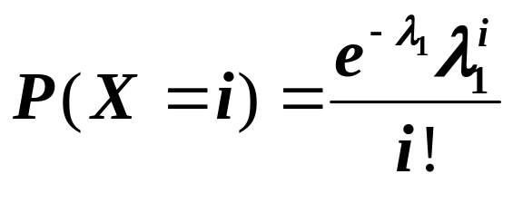
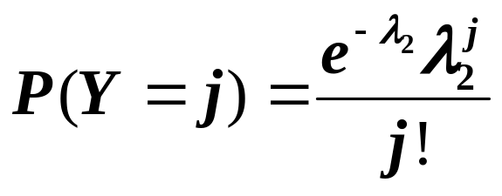
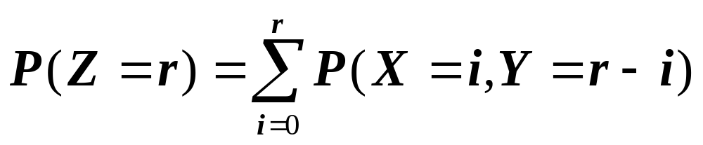
例 若 X 和 Y 相互独立,它们分别服从参数为
的泊松分布, 证明Z=X+Y服从参数为
的泊松分布.
解 依题意
i = 0,1,2,…
j = 0,1,2,…
于是

Slide 30
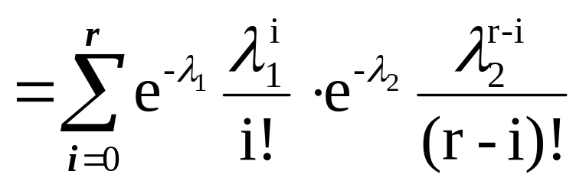
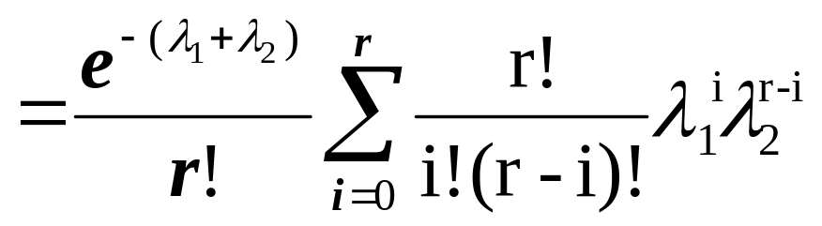
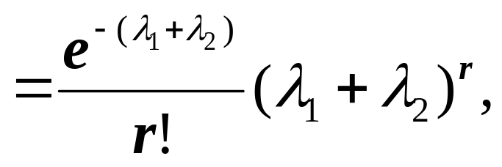
r = 0 , 1 , …
即Z服从参数为 的泊松分布.

Slide 31





正态分布的可加性
若 X ∼ N( )，Y ∼ N( ) ，
且独立，
则 Z = X ± Y ∼ N( ).
注意： X −Y 不服从 N( ).
X −Y ∼ N( ).
独立正态变量的线性组合仍为正态变量. (见下)
证明：类似例3.32

Slide 32
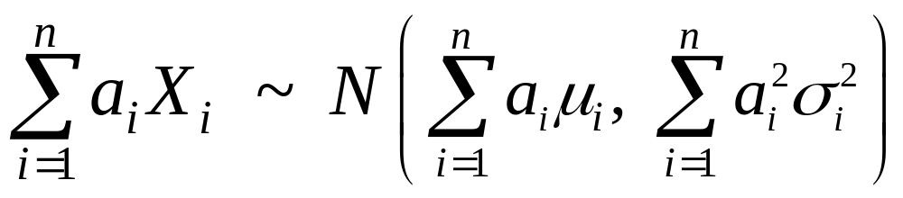
独立正态变量的线性组合仍为正态变量
X_{i} ~ N(μ_{i}, σ_{i}²), i =1, 2, ... n. 且 X_{i} 间相互独立, 实数 a₁, a₂, ..., a_{n} 不全为零, 则

Slide 33
伽玛分布的可加性
若 X ∼ Ga(α₁, λ)，Y ∼ Ga(α₂, λ) ，
且独立，
则 Z = X + Y ∼ Ga(α₁+α₂, λ ).
注意： X −Y 不服从 Ga(α₁−α₂, λ ).

Slide 34

χ² 分布的可加性
且独立，
若 X ∼ χ²( n₁ )，Y ∼ χ²( n₂ ) ，
则 Z = X + Y ∼ χ²( n₁+n₂).
注意： (1) X −Y 不服从 χ² 分布.
(2) 若 X_{i} ∼ N(0, 1)，且独立，则
Z =
∼ χ²( n ).

Slide 35
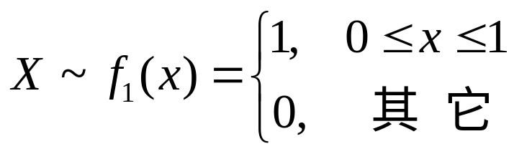
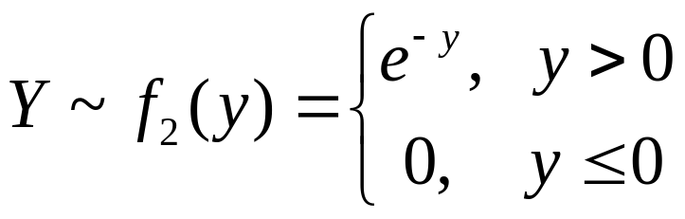

例3.3.3 设 X 与 Y 独立，X～U(0, 1), Y～Exp(1).
试求 Z = X+Y 的密度函数.
解:
用卷积公式：
被积函数的非零区域为：
0<x<1 且 z−x>0
(见下图)

Slide 36


z
z = x
1
x
1
因此有
(1) z < 0 时
f_{Z}(z) = 0 ;
(2) 0 <z < 1 时
f_{Z}(z) =
(3) 1 < z 时
f_{Z}(z) =

Slide 37




练习 若 X 和Y 独立, 具有共同的概率密度
求 Z=X+Y 的概率密度 .
解 由卷积公式
为确定积分限,先找出使被积函数不为 0 的区域
也即

Slide 38















故
当 或 时 ,
暂时固定
当 时 ,
当 时 ,
于是

Slide 39

3.3.4 变量变换法
已知 (X, Y) 的分布， (X, Y) 的函数
求 (U, V) 的分布.

Slide 40



变量变换法的具体步骤
若
有连续偏导、存在反函数
则 (U, V) 的联合密度为
其中J为变换的雅可比行列式：

Slide 41
增补变量法
若要求 U = g₁(X, Y) 的密度 f_{U}(u) ，
可增补一个变量V = g₂(X, Y) ，
先用变量变换法求出 (U, V)的联合密度f_{UV}(u, v)，
然后再由联合密度f_{UV}(u, v)，去求出边际密度f_{U}(u)
用此方法可以求出卷积公式、积的公式、商的公式

